Slide 1


Sistem Otomatisasi Agent Analisis Sentimen AI
Presentasi Proyek Minggu ke-13: Implementasi End-to-End
Program Studi Teknik Informatika Fakultas Teknologi dan Rekayasa Cerdas Universitas Kristen Maranatha

Slide 2

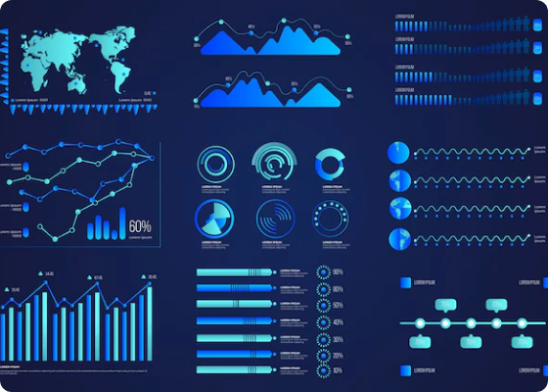
Latar Belakang Studi Kasus
Lonjakan E-Commerce
Pertumbuhan e-commerce di Indonesia menyebabkan masuknya ulasan pelanggan dalam jumlah masif setiap harinya. Menganalisis ulasan ini secara manual sangat tidak efisien dan rentan terhadap kesalahan.
Pertumbuhan volume data tidak terstruktur yang sangat cepat.
Biaya operasional tinggi untuk proses audit manual.
Kebutuhan kritis akan sistem otomasi wawasan (insight) sentimen.

Slide 3

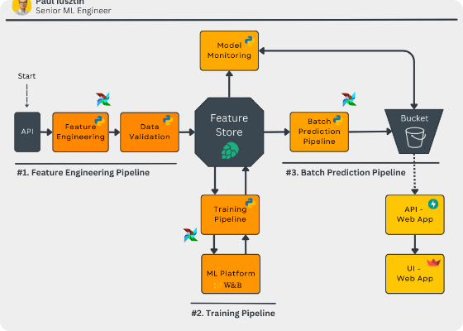
Rencana Dataset: PRDECT-ID
Sumber: Ulasan Produk Indonesia
Dikumpulkan dari daftar produk Tokopedia, berisi 5.400 sampel data yang telah dianotasi (diberi label).
Kategori: 29 Kategori Produk.
Bahasa: Bahasa Indonesia informal/sehari-hari.
Distribusi: Seimbang (2.821 Negatif / 2.579 Positif).
Atribut Utama: Teks Ulasan, Harga, Peringkat.

Slide 4






Pipa Rekayasa Data (Data Engineering)
Pembersihan (Cleaning)
Penyaringan (Filtering)
Vektorisasi (Vectorization)
Case folding, Regex (penghapusan karakter noise), dan Tokenisasi menggunakan NLTK.
Penghapusan Stopwords kustom termasuk singkatan gaul (yg, klo, bgt, trimakasih).
TF-IDF untuk Machine Learning Tradisional dan Padded Sequences untuk LSTM.
Memastikan representasi numerik yang berkualitas tinggi untuk proses pelatihan model.

Slide 5
ML Tradisional: Naive Bayes
Mengapa Multinomial Naive Bayes?
Metrik | Nilai Estimasi
Akurasi | ~85-88%
Kecepatan Pelatihan | < 1 detik
Pembagian Data | 80% Train / 20% Test
Dipilih sebagai model acuan (baseline) karena efisiensinya yang sangat tinggi untuk tugas klasifikasi teks.
Performa: Proses pelatihan & inferensi sangat cepat.
Efisiensi: Beban komputasi yang sangat rendah.
Keandalan: Hasil yang kuat pada matriks fitur TF-IDF.

Slide 6
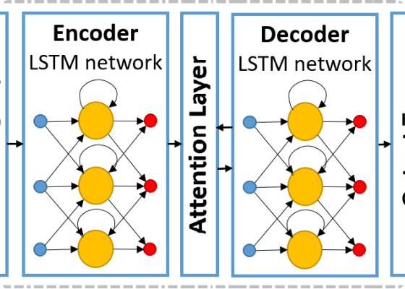
Deep Learning: Arsitektur LSTM
Menangkap Memori Kontekstual
Long Short-Term Memory (LSTM) mampu menangani deret teks jauh lebih baik dibandingkan metode tradisional.
Embedding: Vektor representasi padat 128-dimensi.
Recurrent: Mengingat ketergantungan konteks antar kata.
Dropout: Mencegah model menghafal data (overfitting).

Slide 7
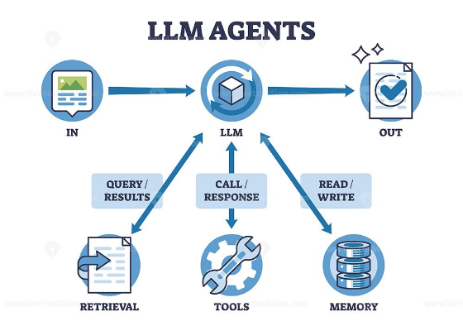
Konsep Agentic: "Prediksi & Refleksi"
Agent Prediktif Otonom
Sistem ini bukan sekadar model diam, melainkan sebuah Agent yang mengelola alur kerjanya sendiri (feedback loop).
Agent Inferensi: FastAPI memproses input & memprediksi sentimen.
Alat Memori: Pencatatan riwayat (logging) otomatis ke format CSV.
Alat Reflektif: Endpoint analitik menghitung statistik "Top 5" secara dinamis.

Slide 8




Arsitektur Sistem Operasional
Arsitektur terpisah (decoupled) yang memastikan stabilitas tinggi dan respons real-time.
Antarmuka (Frontend)
API Backend
Model AI
Penyimpanan Memori:

Slide 9





Tumpukan Teknologi (Tech Stack)
Inti
ML / Deep Learning
Kerangka Kerja
NLP
Python 3.10+
TensorFlow, Keras, Scikit-learn
FastAPI (Backend), Streamlit (Frontend)
NLTK, Pickle

Slide 10
Kesimpulan & Referensi
Ringkasan Proyek
Sistem ini berhasil menjembatani data teks ulasan mentah berbahasa Indonesia dengan agent prediksi otomatis. Model LSTM menangani pemahaman konteks bahasa, sementara integrasi FastAPI dan CSV menciptakan "Memori Agentic" yang persisten untuk keperluan analitik bisnis.
Referensi Utama
•
Sutoyo, R., et al. (2022). PRDECT-ID: Indonesian product reviews dataset for emotions classification tasks.
•
FastAPI & Streamlit Documentation (Official Guides).
•
Chollet, F. (2021). Deep Learning with Python (2nd ed.).
•
Bird, S., et al. (2009). Natural Language Processing with Python.

Slide 11




Image Sources
https://prescienceds.com/wp-content/uploads/2025/02/Data-Dashboard.webp
Source: prescienceds.com
https://towardsdatascience.com/wp-content/uploads/2023/05/1Snf8zdZl0ukIvdL3s4qhIg.png
Source: towardsdatascience.com
https://modeling-languages.com/wp-content/uploads/2019/07/Architecture-EncoderDecoder_v2.png
Source: modeling-languages.com
https://bunny-wp-pullzone-lcnorhfy96.b-cdn.net/wp-content/uploads/llm_agents_diagram_outline-1.jpg
Source: vectormine.com

